Slide 1
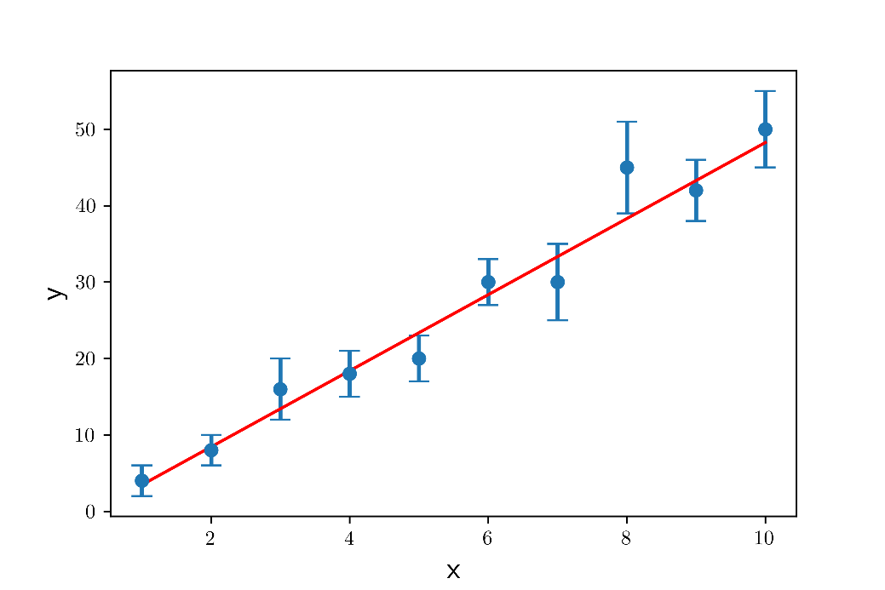


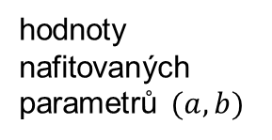
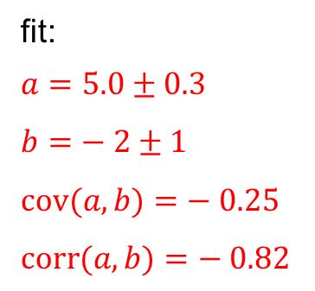
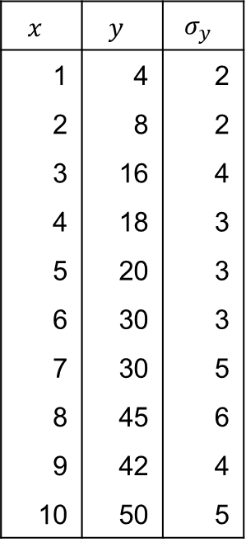
Lineární regrese
linearni-regrese.py
V Pythonu proveďte lineární regresi závislosti veličiny $y$ na $x$ metodou nejmenších čtverců.
$$x$$ | $$y$$ | $$σ_{y}$$
1 | 4 | 2
2 | 8 | 2
3 | 16 | 4
4 | 18 | 3
5 | 20 | 3
6 | 30 | 3
7 | 30 | 5
8 | 45 | 6
9 | 42 | 4
10 | 50 | 5
fit:
$a=5.0±0.3$
$b=− 2±1$
$cov(a,b)=− 0.25$
$corr(a,b)=− 0.82$
$$y=ax+b$$
fit polynomu v Pythonu metodou nejmenších čtverců
model,V = np.polyfit(x,y,1,w,cov=True)
vypiš kovarianční matici
lr-data.txt
hodnoty nafitovaných parametrů $(a,b)$
kovarianční
matice
stupeň polynomu
váhy
$$\frac{1}{σ_{i}}$$

Slide 2
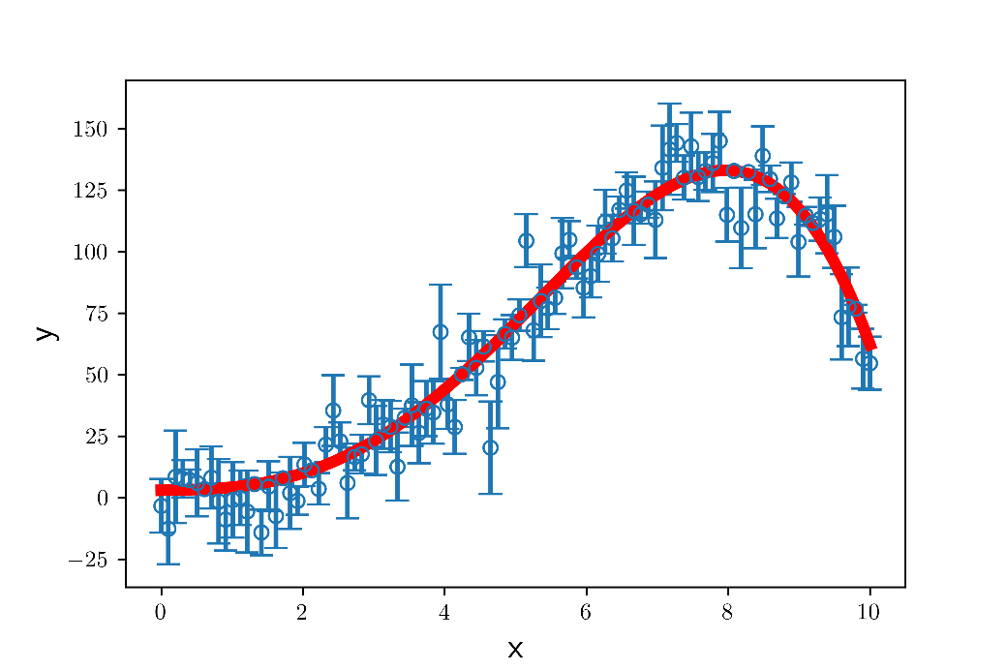
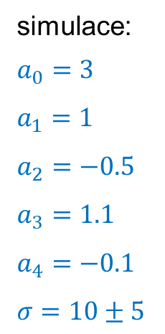
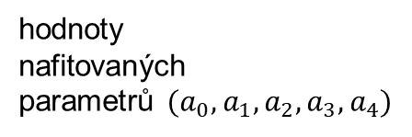
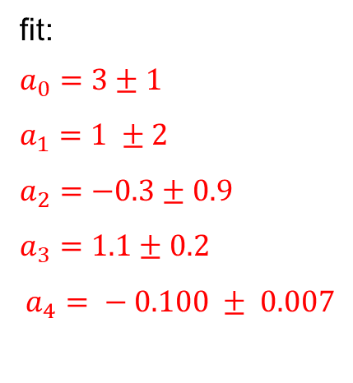
Fit polynomu
polyfit-sim.py
V Pythonu proveďte polynomiální fit závislosti veličiny $y$ na $x$ metodou nejmenších čtverců.
simulace:
$a_{0}=3$
$a_{1}=1$
$a_{2}=−0.5$
$a_{3}=1.1$
$a_{4}=−0.1$
$σ=10±5$
fit:
$a_{0}=3±1$
$a_{1}=1 ±2$
$a_{2}=−0.3±0.9$
$a_{3}=1.1±0.2$
$$a_{4}= − 0.100 ± 0.007$$
$$y=a_{0}+a_{1}x+a_{2}x^{2}+a_{3}x^{3}+a_{4}x^{4}$$
fit polynomu v Pythonu metodou nejmenších čtverců
model,V = np.polyfit(x,y,4,w,cov=True)
vypiš kovarianční matici
kovarianční
matice
hodnoty
nafitovaných
parametrů $(a_{0}, a_{1}, a_{2}, a_{3}, a_{4})$
stupeň polynomu
váhy
$$\frac{1}{σ_{i}}$$

Slide 3
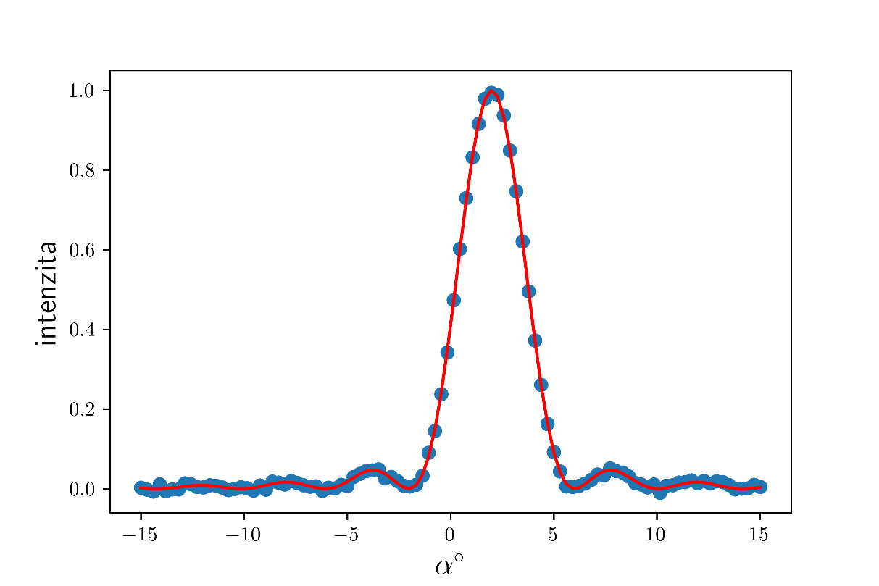

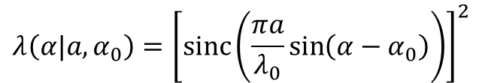
Nelineární fit
sterbina.py
V Pythonu proveďte polynomiální fit závislosti veličiny $y$ na $x$ metodou nejmenších čtverců.
šířka štěrbiny
$$λ\left(α|a,α_{0}\right)={\left[sinc\left(\frac{πa}{λ_{0}}\sin\left(α−α_{0}\right)\right)\right]}^{2}$$
$$sinc\left(x\right)=\frac{\sin{x}}{x}$$
poloha hlavního
maxima
def func(x,d,x0):
lmbd=550
return (np.sinc(d*np.pi/lmbd*np.sin(x-x0))**2)
nelineární fit v Pythonu metodou nejmenších čtverců
par,V = curve_fit(func,x,y,p0=[d0,x00],bounds=([0,-0.5],[5000,0.5]))
hodnoty
nafitovaných
parametrů (d, α₀)
kovarianční
matice
modelová
funkce
limity parametrů
počáteční odhad parametrů

Slide 4
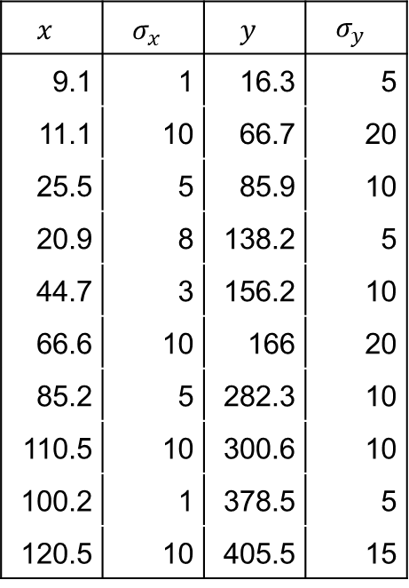
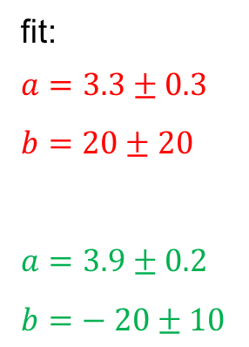
Lineární regrese – chyby obou proměnných
lr-exy.opju
V Originu proveďte lineární regresi závislosti veličiny y na x metodou nejmenších čtverců.
$$x$$ | $$σ_{x}$$ | $$y$$ | $$σ_{y}$$
9.1 | 1 | 16.3 | 5
11.1 | 10 | 66.7 | 20
25.5 | 5 | 85.9 | 10
20.9 | 8 | 138.2 | 5
44.7 | 3 | 156.2 | 10
66.6 | 10 | 166 | 20
85.2 | 5 | 282.3 | 10
110.5 | 10 | 300.6 | 10
100.2 | 1 | 378.5 | 5
120.5 | 10 | 405.5 | 15
fit:
$a=3.3±0.3$
$b=20±20$
$a=3.9±0.2$
$b=− 20±10$
lr-data-exy.txt

Slide 5
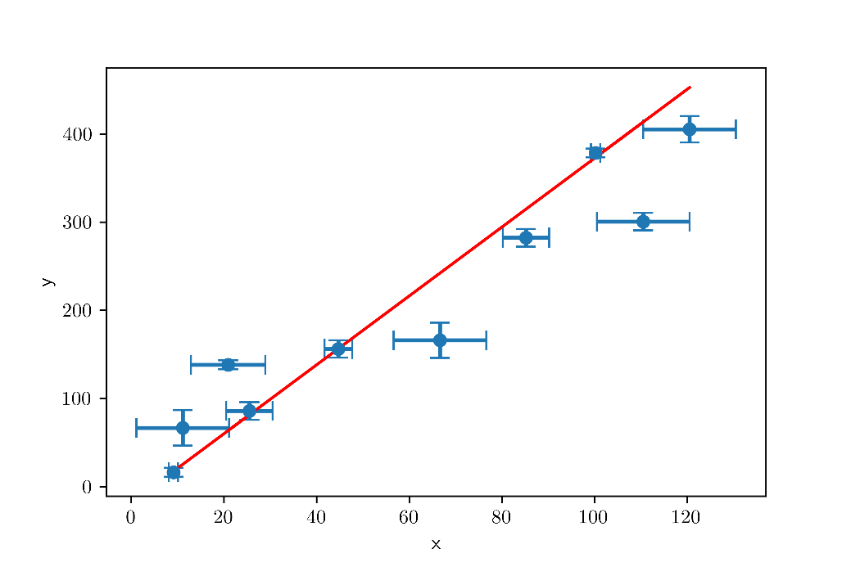
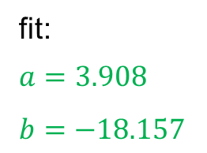
Lineární regrese – chyby obou proměnných
lr-exy.py
V Pythonu proveďte lineární regresi závislosti veličiny y na x metodou nejmenších čtverců.
$$x$$ | $$σ_{x}$$ | $$y$$ | $$σ_{y}$$
9.1 | 1 | 16.3 | 5
11.1 | 10 | 66.7 | 20
25.5 | 5 | 85.9 | 10
20.9 | 8 | 138.2 | 5
44.7 | 3 | 156.2 | 10
66.6 | 10 | 166 | 20
85.2 | 5 | 282.3 | 10
110.5 | 10 | 300.6 | 10
100.2 | 1 | 378.5 | 5
120.5 | 10 | 405.5 | 15
fit:
$a=3.908$
$b=−18.157$
lr-data-exy.txt

Slide 6
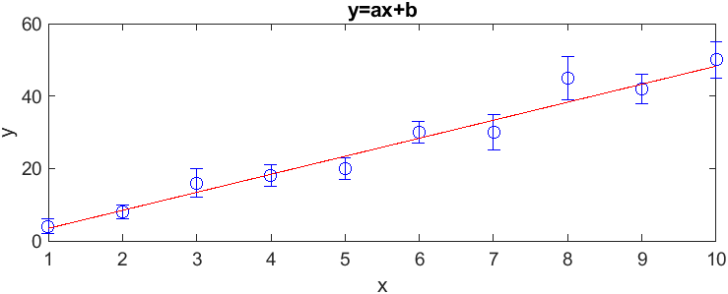
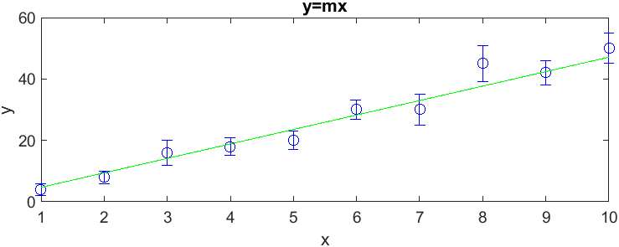
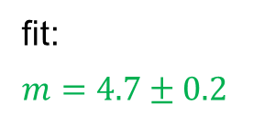
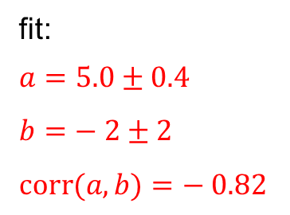
Lineární regrese
linfit.m
V Matlabu proveďte lineární regresi závislosti veličiny $y$ na $x$ metodou nejmenších čtverců.
$$x$$ | $$y$$ | $$σ_{y}$$
1 | 4 | 2
2 | 8 | 2
3 | 16 | 4
4 | 18 | 3
5 | 20 | 3
6 | 30 | 3
7 | 30 | 5
8 | 45 | 6
9 | 42 | 4
10 | 50 | 5
fit:
$a=5.0±0.4$
$b=− 2±2$
$corr(a,b)=− 0.82$
fit:
$m=4.7±0.2$
lr-data.txt

Slide 7
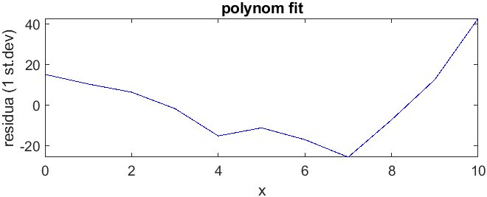
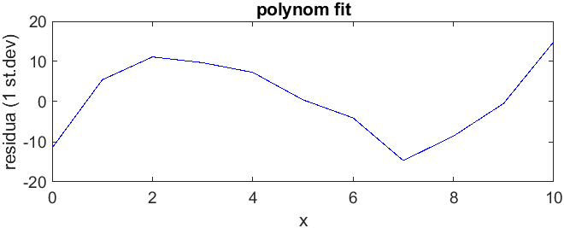
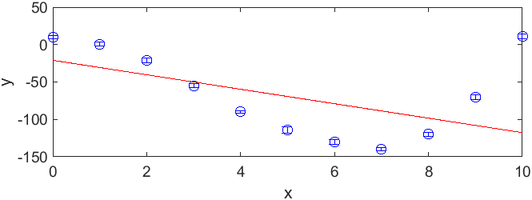
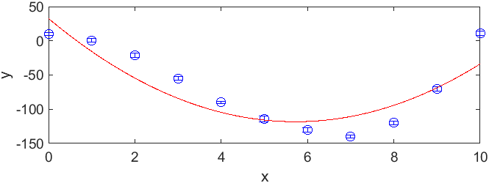
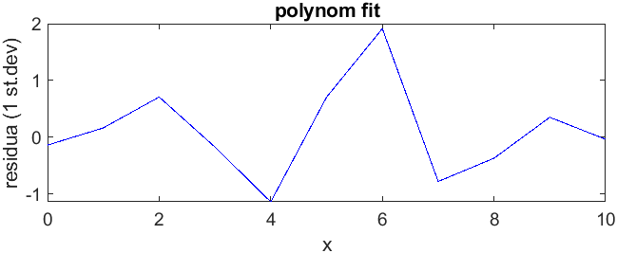
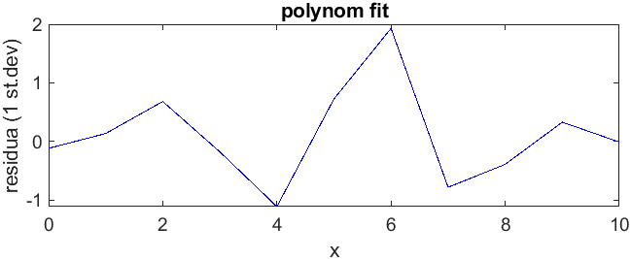
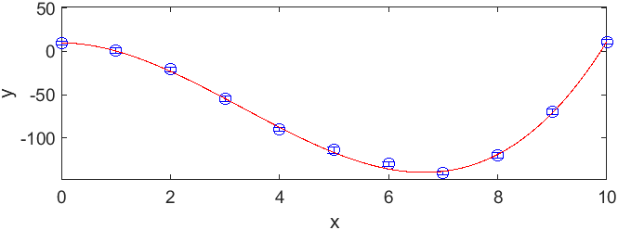
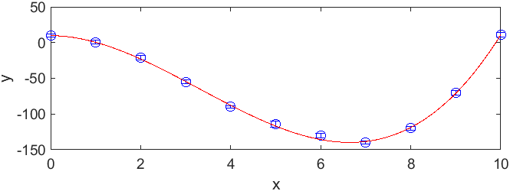
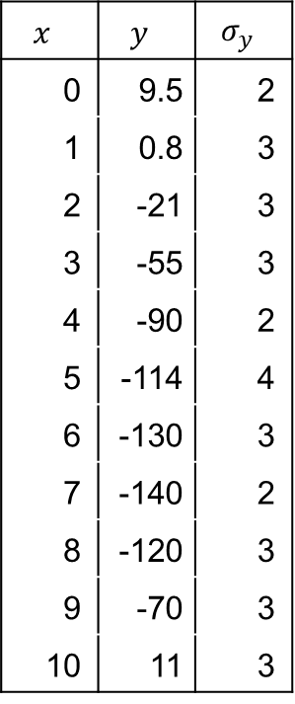




Fit polynomu
polyfit.m
V Matlabu polynomiální fit závislosti veličiny $y$ na $x$ metodou nejmenších čtverců.
$$m=1$$
$$m=2$$
$$x$$ | $$y$$ | $$σ_{y}$$
0 | 9.5 | 2
1 | 0.8 | 3
2 | -21 | 3
3 | -55 | 3
4 | -90 | 2
5 | -114 | 4
6 | -130 | 3
7 | -140 | 2
8 | -120 | 3
9 | -70 | 3
10 | 11 | 3
$$m=3$$
$$m=4$$
polydata.dat

